Slide 1
Node.JS
HTML
Template Engine

Slide 2
Como invocamos um arquivo HTML dentro do Node.JS?
° Essa medida se dá pelo método sendFile
° Faz com que o navegador seja renderizado, com tudo, para isso acontecer, precisamos chamar o módulo path que ( core modules no express).
O que faremos é fazer com que o HTML seja enviado para o cliente por meio de resposta.

Slide 3
E como fica isso em código?
Vejamos:

Slide 4
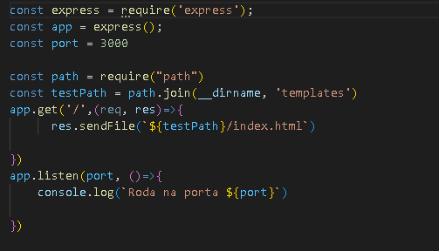

Slide 5
Código Explicado
const express = require('express');: importa o módulo express.
const app = express();: cria uma instância do express e a atribui à variável app.
const port = 3000: define a porta em que o servidor irá rodar.
const path = require("path"): importa o módulo path, que é usado para manipular caminhos de arquivos e diretórios.

Slide 6
Código Explicado
const testPath = path.join(__dirname, 'templates'): cria uma variável testPath que armazena o caminho completo para a pasta templates. __dirname é uma variável global que se refere ao diretório raiz do projeto.
app.get('/',(req, res)=>{...}): define uma rota para o endpoint '/' usando o método get. Quando o cliente acessa o endpoint '/', a função de callback é executada.

Slide 7
Código Explicado
res.sendFile(${testPath}/index.html): envia o arquivo index.html que está na pasta templates para o cliente.
app.listen(port, ()=>{...}): inicia o servidor e começa a escutar na porta especificada.
Resumindo, esse código define um servidor que escuta na porta 3000 e quando o cliente acessa a rota '/', o arquivo index.html é enviado como resposta.

Slide 8
Template Engine
Template engine é uma ferramenta que permite a criação de templates reutilizáveis para renderização de conteúdo dinâmico em uma aplicação web. As template engines permitem que o desenvolvedor insira variáveis, estruturas de controle e outras funcionalidades em um template que será processado pelo servidor e retornado ao usuário final como uma página HTML.

Slide 9
Template Engine
O uso de template engines facilita o desenvolvimento de aplicações web, tornando mais fácil e rápido a criação de páginas dinâmicas e personalizadas. Algumas das template engines mais comuns em aplicações web em Node.js são EJS, Pug, Handlebars e Mustache.

Slide 10
Template Engine
Resumindo:
Deixar o HTML dinâmico
Criar layouts
É essencial para projetos com BD
E muito mais.

Slide 11
Heandlebars
é uma template engine para JavaScript que permite a criação de templates reutilizáveis para renderização de HTML dinâmico. Ele usa um sistema de marcação simples, permitindo que você crie templates de maneira mais fácil e eficiente.
Com Handlebars, você pode criar templates que incluem variáveis, expressões condicionais, loops, helpers personalizados e muito mais. Além disso, ele é altamente configurável, permitindo que você defina suas próprias regras de sintaxe e crie helpers personalizados para atender às suas necessidades específicas.
Ele é frequentemente usado em conjunto com frameworks web como o Express.js e é uma das template engines mais populares da comunidade JavaScript.

Slide 12
Heandlebars
Instalando o Heandlebars
Para iniciar o projeto use npm init –y dentro de uma pasta para criar um arquivo package.json
E Concluímos com a instalação dos pacotes
npm install nodemon express express-handlebars
E esperamos a instalação.

Slide 13
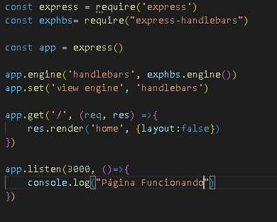
Heandlebars
Criamos uma arquivo com o nome index.js
E nele iniciamos tudo novamente como na foto abaixo:

Slide 14

Heandlebars
Depois de criar este código vamos ao package.json e passar a seguinte linha de código no “start”

Slide 15
Explicando o Código
Na primeira linha é importado o módulo express.
Na segunda linha é importado o módulo express-handlebars, que será utilizado como template engine.
Na terceira linha é criada a instância do express através da função express().
Na quarta linha é configurado o engine que será utilizado para renderizar as views. A função app.engine() recebe dois parâmetros: o nome do engine (no caso, "handlebars") e a função exphbs.engine() que retorna o engine do Handlebars configurado.

Slide 16
Explicando o Código
Na quinta linha é configurado o diretório onde as views serão encontradas. A função app.set() recebe dois parâmetros: o nome da configuração (no caso, "view engine") e o valor da configuração (no caso, "handlebars").
Na sexta linha é configurada a rota / utilizando o método app.get(). Quando o usuário acessar essa rota, o método res.render() será chamado para renderizar a view home.handlebars e enviar o HTML resultante para o navegador. O segundo parâmetro do res.render() é um objeto que contém as variáveis que serão utilizadas na view.
Na sétima linha é iniciado o servidor na porta 3000 e exibida uma mensagem no console.

Slide 17
Explicando o Código
Depois disso vamos precisar criar nossa “tela” com nome “views” que é um padrão entre os “DEVS”
Onde crio uma home.handlebars e dentro dela posso escrever HTML normalmente, pois não há nada dinâmico ainda.
Feito isso vamos diretamente executar no navegador e ver se está rodando. Lembrando que é preciso iniciar o index.js pelo terminal antes.

